Slide 1


Slide 2




Seminario basado en el libro Mente, Carácter y Personalidad
Autor: Elena G. de White

Slide 3
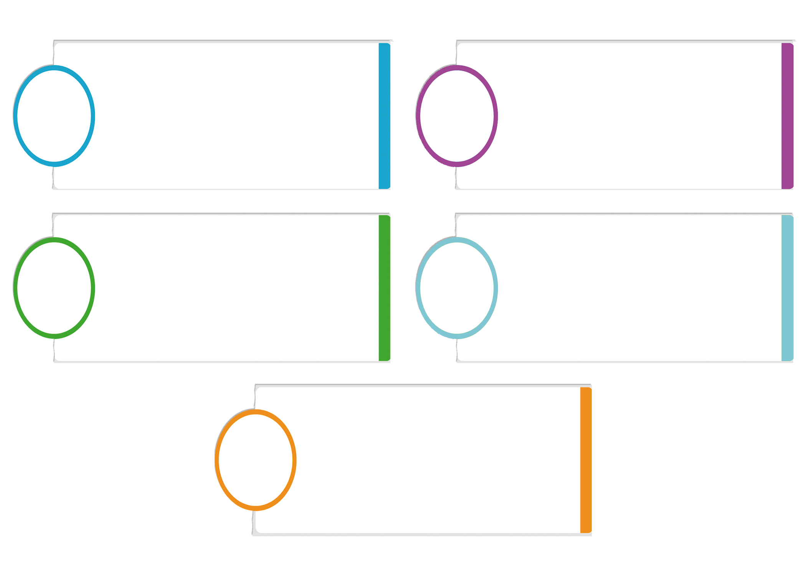
El Desarrollo de la mente
11
El estudio de
la Biblia y
la mente
12
Diligencia
13
Alimento
para la mente
14
El ejercicio
15
Factores emocionales

Slide 4

Capítulo 14
El Ejercicio

Slide 5


La ley de la acción obediente
Objetos de creación
Tarea asignada
El océano
La hierba
El viento
El sol, la luna y las estrellas
Los seres humanos, su mente y su cuerpo
Constante movimiento
Viste los campos con su belleza
Mueve las hojas
Utiles y gloriosas
Creados a la semejanza
Tienen que estar activos a fin de ocupar el lugar que se les ha designado
—Carta 103, 1900. {1MCP 125.1}

Slide 6

La máquina del cuerpo debe continuar su obra
Plan de Dios para Adán
Creado puro, santo y sano
Le asignó una tarea
Debía usar sus facultades
No podría estar ocioso
Su cerebro debía trabajar
—Carta 103, 1900. {1MCP 126.1}

Slide 7
La máquina del cuerpo debe continuar su obra
En todo tiempo la maquinaria del cuerpo continúa su obra; el corazón palpita, realizando regularmente la tarea que se le asignó como una máquina de vapor, impulsando su corriente carmesí por todas partes del cuerpo.
—Carta 103, 1900. {1MCP 126.1}

Slide 8
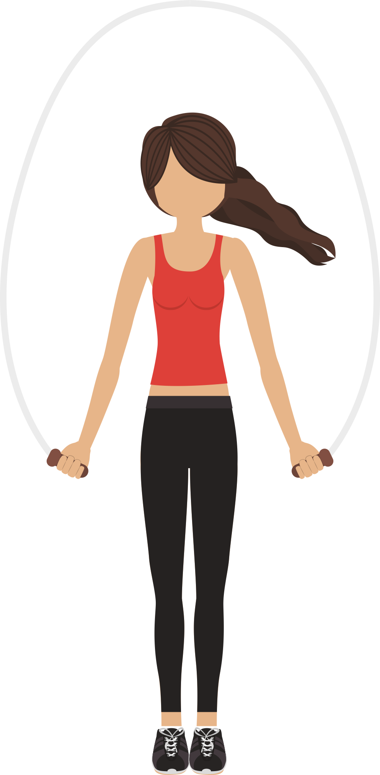
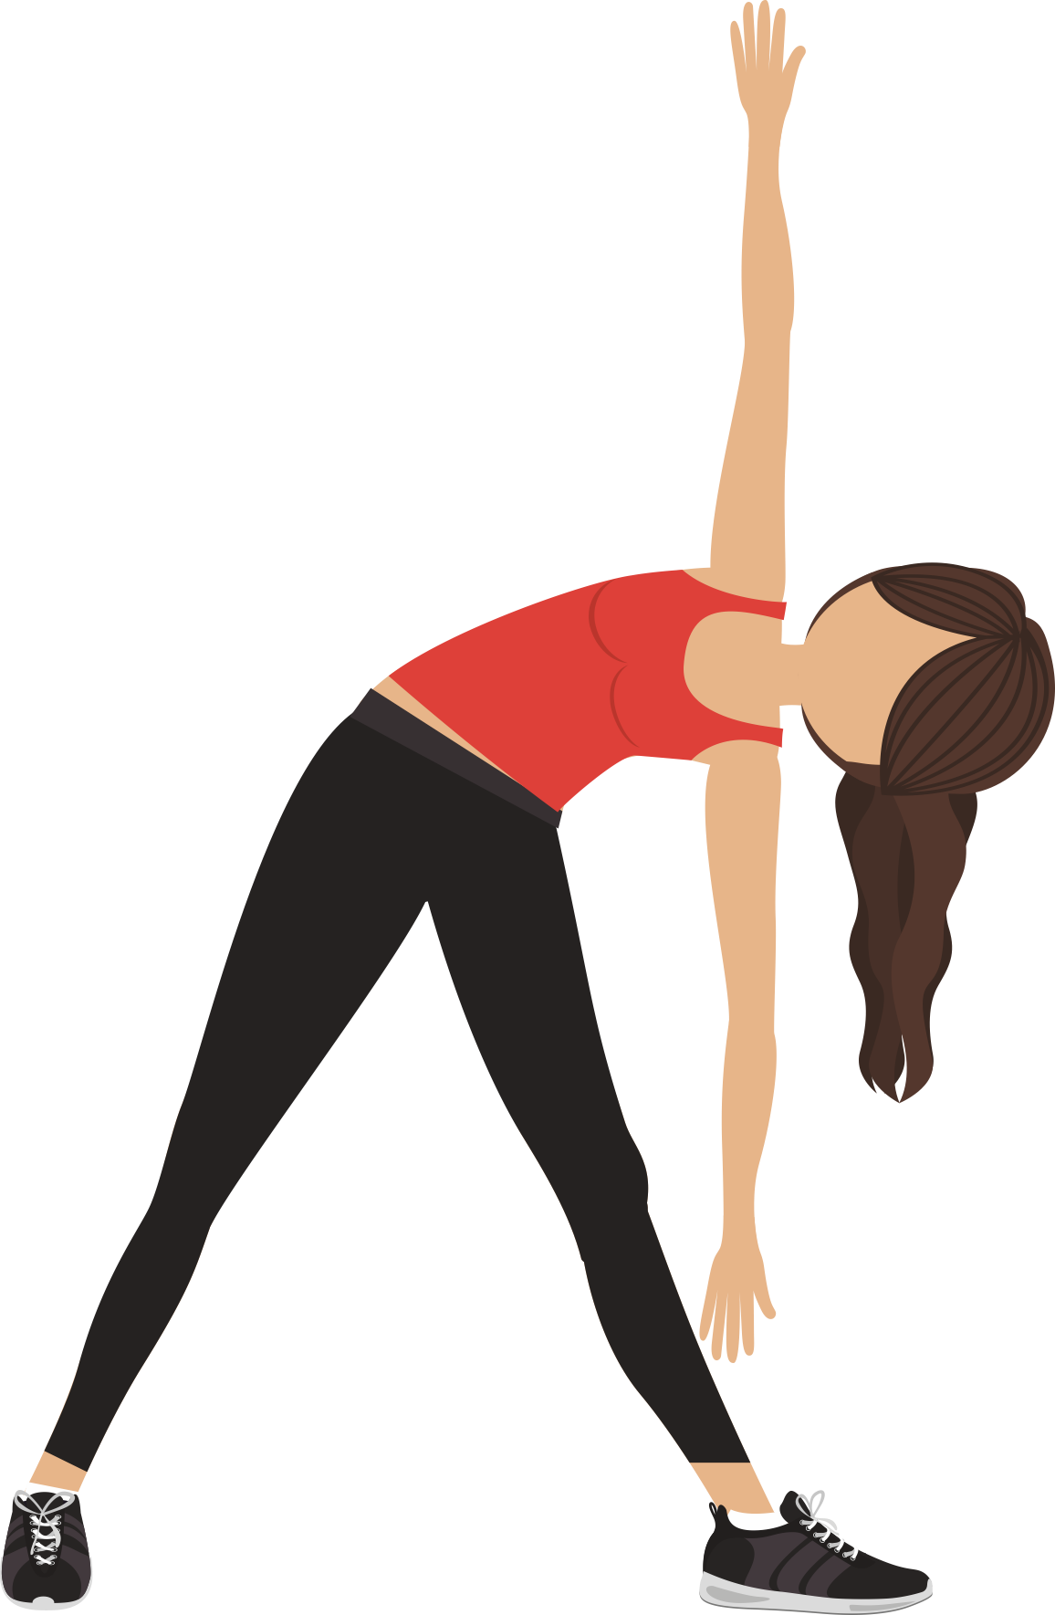
Ejercicio al aire libre
El sistema entero necesita la influencia rejuvenecedora del ejercicio al aire libre. Unas pocas horas de trabajo manual cada día tienden a renovar la fortaleza física y descansa y relaja la mente.
—Testimonies for the Church 4:264, 265 (1876). {1MCP 126.2}

Slide 9
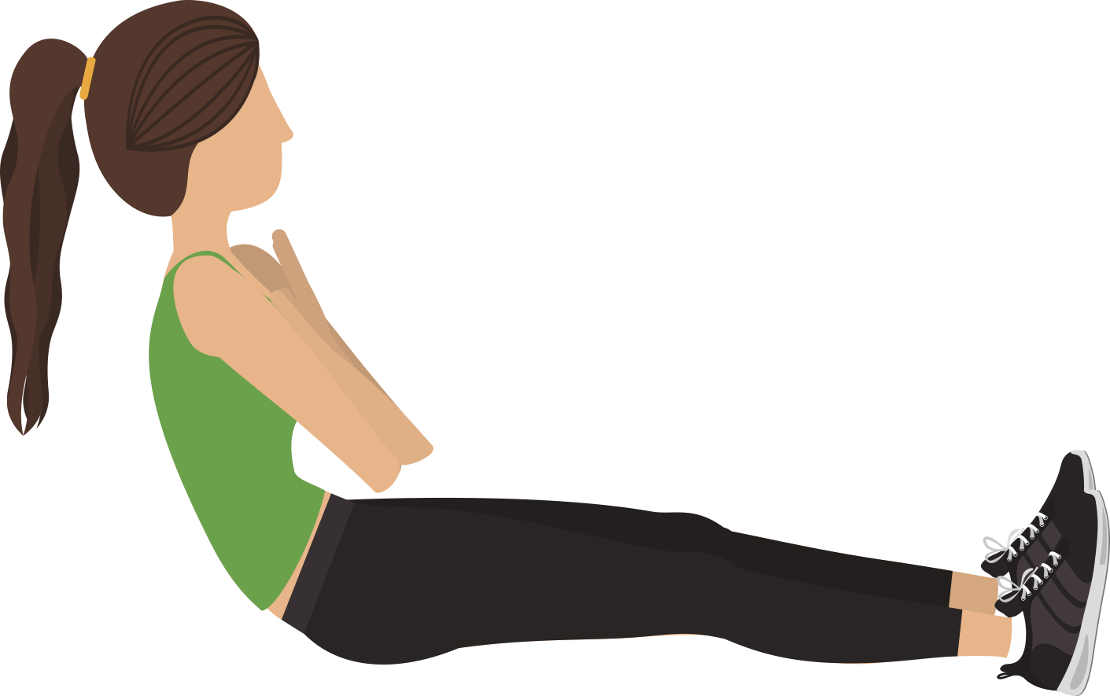

Beneficios del ejercicio al aire libre:
Es un excelente tranquilizante para los nervios.
Debe estar en constante circulación para mantenerse puro.
Promueve la circulación saludable de la sangre
Refresca el cuerpo lo vuelve fuerte y sano.
—Testimonies for the Church 1:702 (1868). {1MCP 126.3}

Slide 10
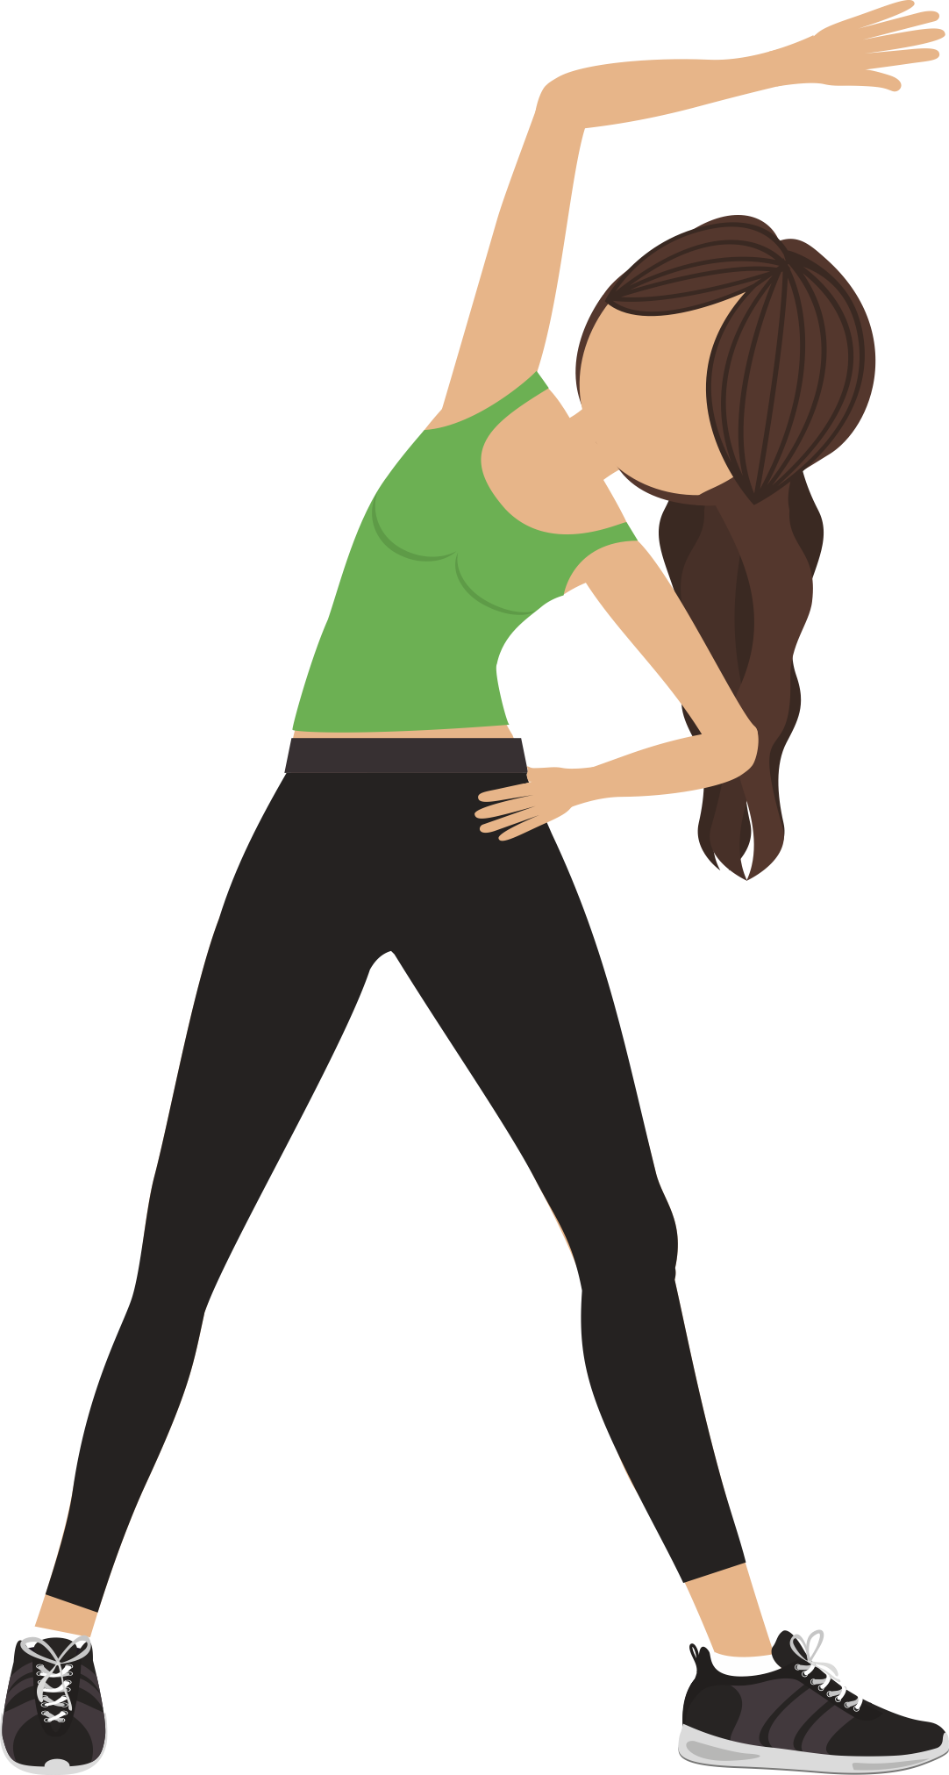
Beneficios del ejercicio al aire libre:
Su influencia se siente en la mente,
Imparte calma y serenidad.
Estimula el apetito
Perfecciona la digestión de los alimentos,
Induce un sueño tranquilo y profundo
—Testimonies for the Church 1:702 (1868). {1MCP 126.3}

Slide 11
La inactividad causa de enfermedades
EN LA OCIOSIDAD:
La sangre no circula con libertad, ni se efectúa su renovación.
La piel se vuelve inactiva.
Las impurezas no son eliminadas como podrían serlo si un ejercicio activo estimulara la circulación
Tal estado del organismo impone una doble carga a los órganos excretores y acaba en enfermedad.
—Medical Ministry, 291 (1900). {1MCP 72.2}

Slide 12

Impide que la mente trabaje en exceso
El trabajo físico no impedirá el desarrollo de la inteligencia.
Las ventajas obtenidas por el trabajo físico servirán de contrapeso a una persona e impedirán que la mente sea recargada.
La fatiga recaerá sobre los músculos y aliviará al cerebro cansado.
— {1MCP 127.2}

Slide 13
Sin ejercicio la mente no puede funcionar bien
El ejercicio riguroso y enérgico fortalece el cerebro, los huesos y los músculos.
Sin ejercicio la mente no puede funcionar bien.
No puede producir los actos rápidos y claros que darán amplitud a sus facultades. Llega a estar inactiva.
——Carta 103, 1900. {1MCP 127.4}

Slide 14

Empléense por igual las facultades físicas y mentales
Y la mente será refrigerada.
Si está enfermo, con frecuencia el ejercicio físico le ayudará a recobrar la normalidad.
Debiera preservarse la salud tan sagradamente como el carácter.
—Conducción del Niño, 321 (1890). {1MCP 128.1

Slide 15

El ejercicio es un agente curativo
Un ejercicio físico bien dirigido es un remedio eficaz.
Es indispensable para la recuperación de la salud.
La voluntad acompaña al trabajo manual…
Cuando la voluntad duerme, la imaginación se vuelve anormal y se hace imposible resistir la enfermedad.
—El Ministerio de Curación, 183 (1905). {1MCP 128.3}

Slide 16
No hacer nada es peligroso
Es un gran error la idea de que los que han abusado de sus facultades mentales y físicas, o que han quebrantado su cuerpo y su mente, deben suspender toda actividad a fin de recuperar la salud.
-Medical Ministry, 106, 107 (1871). {1MCP 73.2}

Slide 17

La inactividad es la mayor maldición para muchos discapacitados
Una ocupación liviana en trabajo útil, mientras no agote la mente o el cuerpo, tiene una influencia favorable sobre ambos. Fortalece los músculos, mejora la circulación, y le da al inválido la satisfacción de saber qué no es totalmente inútil en este mundo atareado. Al principio tal vez pueda hacer muy poco; pero pronto verá que sus fuerzas aumentan.
—{1MCP 128.6}

Slide 18

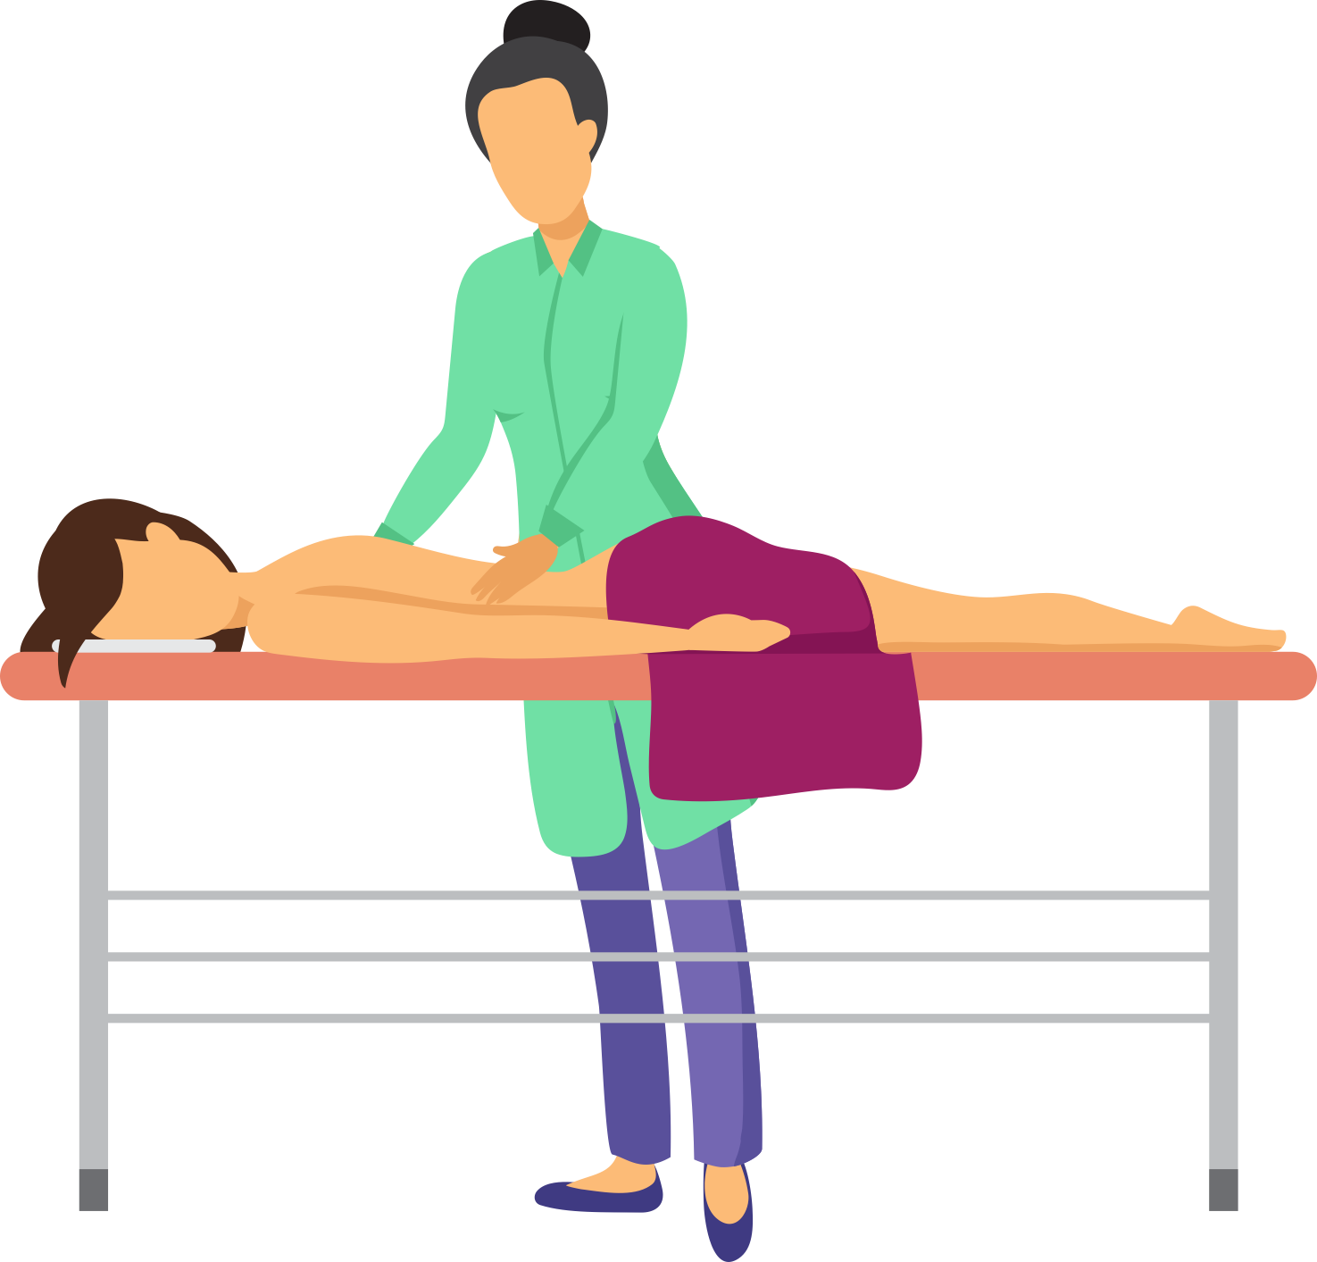
El ejercicio debe ser sistemático
El ejercicio, para ser realmente una ventaja:
Debería ser sistematizado y dirigido a los órganos debilitados a fin de que puedan ser fortalecidos por el uso.
La cura por movimiento [masaje] es de gran beneficio en pacientes que están demasiado débiles para hacer ejercicio.
—Testimonies for the Church 3:76 (1872). {1MCP 129.4}

Slide 19
La corrupción de este tiempo es resultado del abuso de cuerpos y mentes
La marea de corrupción que está cubriendo al mundo es el resultado del mal uso y del abuso del cuerpo humano. Hombres, mujeres y niños deberían aprender a trabajar con sus manos. Entonces el cerebro no trabajará en exceso, en desmedro de todo el organismo.
—Carta 145, 1897. {1MCP 129.5

Slide 20

El esfuerzo de la mente y del cuerpo
Tienden a prevenir pensamientos impuros.
Los actos rectos dependen del pensamiento recto. El ejercicio en tareas agrícolas y en las diferentes áreas del trabajo son una salvaguardia maravillosa contra el uso indebido del cerebro. Nadie podrá mantener su salud si deja de usar las facultades que Dios le dio.
—Carta 145, 1897. {1MCP 130.1}

Slide 21
Cada día realice trabajo manual
Es una necesidad para la salud física y la claridad mental realizar alguna clase de trabajo manual durante el día. De esta forma la sangre es llevada del cerebro a otras partes del cuerpo.
El Evangelismo, 479 (1899). {1MCP 130.2}

Slide 22
El ejercicio físico da vida
Cuando el cuerpo no está en actividad, la sangre fluye perezosamente y los músculos disminuyen en medida y poder [...]. El ejercicio físico, el aire puro y la luz solar—bendiciones que el cielo ha derramado abundantemente sobre todos—le proporcionarían vida y fuerza a más de un extenuado discapacitado [...].
El Evangelismo, 479 (1899). {1MCP 130.2}

Slide 23

El trabajo es una bendición y no una maldición. El trabajo diligente resguarda a muchos, jóvenes y viejos, de las trampas de aquel que “encuentra algún mal para que hagan las manos ociosas”.

Slide 24

Que ninguno se avergüence del trabajo, porque el trabajo honrado es ennoblecedor. Mientras las manos están ocupadas en las tareas más comunes, la mente se debe extasiar en pensamientos elevados y santos.
—The YI, 27 de febrero de 1902: NEV, 225. {1MCP 131.1}

